Slide 1
ENTORNOS DE DESARROLLO — TEMA 4: OPTIMIZACIÓN Y DOCUMENTACIÓN
Introducción a Git
Control de versiones desde cero

Slide 2
¿Qué es Git?
Git es un sistema de control de versiones: guarda el historial de un proyecto, registra quién hizo cada cambio y cuándo, y permite volver atrás si algo se rompe.
¿Para qué sirve?
Guarda el historial completo de cambios del proyecto.
Registra cuándo y quién hizo cada cambio.
Permite volver a cualquier versión anterior.
Facilita el trabajo en equipo sin que nadie se pise.
Metáfora: Git es como una máquina del tiempo para tu proyecto. Guardas "puntos de control" y puedes viajar de vuelta a cualquiera de ellos.
Entornos de Desarrollo — Introducción a Git

Slide 3
¿Por qué necesitamos control de versiones?
Sin Git, cuando programamos suele pasar esto:
"Antes funcionaba… ¿qué he tocado?"
"Voy a guardar una copia por si acaso" → final.zip, final_final.zip, ahora_si.zip…
"He mezclado cambios de varias cosas y ya no sé separarlos."
"He borrado algo importante sin querer."
Git resuelve todo eso: crea un historial ordenado y recuperable. Sin copias manuales, sin archivos _final_v2.
Además, cuando trabajas en equipo, Git permite que varias personas trabajen sobre el mismo proyecto sin sobrescribirse. Eso lo veremos en el tema de GitHub.
Entornos de Desarrollo — Introducción a Git

Slide 4
¿Qué es un commit?
Un commit es un punto de guardado del proyecto: una "foto" de cómo estaba todo en ese momento.
Metáfora: guardar partida
¿Qué lleva un commit?
Estás programando (jugando).
Llegas a un punto estable.
Guardas la partida → haces un commit.
Si la lías, vuelves a esa partida.
Una "foto" del estado de los archivos.
El autor (nombre y email).
La fecha y hora.
Un mensaje descriptivo.
El mensaje de commit debe decir QUÉ has hecho y PARA QUÉ.
Ejemplos buenos: "Añade lista inicial de libros" · "Corrige cálculo del total con descuento"
Entornos de Desarrollo — Introducción a Git

Slide 5
La idea que más cuesta: el staging (la bandeja)
Git no funciona como un «Guardar» de Word. Antes del commit hay un paso intermedio:
1) Trabajas y
cambias archivos
→
2) Seleccionas lo que
quieres guardar
← el staging →
→
3) Guardas esa
versión con
git commit
Staging area (también llamado índex o bandeja)
Lo que está en staging → "esto SÍ va al próximo commit".
Lo que NO está en staging → "esto todavía no".
El commit guarda lo que hayas puesto en staging, no todo lo que hay en la carpeta.
git add = "pon esto en la bandeja" git commit = "pega lo de la bandeja en el historial"
Entornos de Desarrollo — Introducción a Git

Slide 6
Staging — las tres zonas de Git
Escritorio
(working directory)
Bandeja
(staging area)
Historial
(repository)
git add
git commit
Donde editas, pruebas
y rompes cosas.
Los cambios viven aquí
antes de cualquier paso.
→
Donde colocas lo que
quieres guardar.
git add lo mueve aquí.
→
Donde quedan guardadas
las versiones (commits).
git commit cierra el paso.
¿Por qué existe la bandeja?
Porque los cambios se mezclan. Mientras arreglas un bug, también tocas el README y un CSS. Con staging puedes hacer un commit para cada cosa y el historial queda limpio.
"Ahora guardo solo el bug. Después el README. Después el CSS."
Entornos de Desarrollo — Introducción a Git

Slide 7
Staging — commits limpios: uno por idea
Supón que has tocado 3 archivos: Pedido.java (bug) · README.md (texto) · styles.css (estilo).
❌ Lo que NO interesa
✅ Lo recomendable
git add .
git commit -m "Cambios"
git add Pedido.java
git commit -m "Corrige bug en cálculo"
git add README.md
git commit -m "Actualiza instrucciones"
git add styles.css
git commit -m "Mejora estilos del layout"
Un commit «batiburrillo»: mezcla todo y luego cuesta entenderlo o deshacerlo.
Historial claro, más fácil deshacer por partes, revisiones más rápidas.
git add . mete en staging TODO lo nuevo/modificado. Al principio, mejor añadir archivo a archivo.
Entornos de Desarrollo — Introducción a Git

Slide 8
Estados de un archivo en Git
Untracked
Modified
Staged
Committed
Git lo ve pero
no lo sigue.
(archivo nuevo)
→
Lo has editado
desde el último
commit.
→
Está en la bandeja
(git add).
Listo para commit.
→
Guardado en el
historial con
git commit.
git add
git commit
← editar → vuelve a Modified
Ejemplo rápido
Creas hola.txt → Untracked
git add hola.txt → Staged
git commit … → Committed
Editas hola.txt → Modified (hay que volver a hacer git add)
Entornos de Desarrollo — Introducción a Git

Slide 9
Instalación de Git
Antes de nada: comprueba si ya lo tienes.
git --version
Si devuelve "git version 2.4x.x" → ya lo tienes, para clase te vale.
Si sale "command not found" → hay que instalarlo.
Por sistema operativo
Sistema | Cómo instalarlo
Windows | Instala Git for Windows (git-scm.com/install/windows). Incluye Git Bash — úsala al principio.
macOS | Ejecuta git --version. Si macOS pide instalar Command Line Tools, acepta y espera.
Linux (Debian/Ubuntu) | sudo apt update && sudo apt install git
Entornos de Desarrollo — Introducción a Git
Evita crear repos dentro de OneDrive o Google Drive: pueden aparecer cambios «fantasma» al cambiar de versión.

Slide 10
Configuración básica (una sola vez)
Git guarda en cada commit quién lo hizo. Sin esto, Git se quejará con "Please tell me who you are".
1) Nombre y email
git config --global user.name "Tu Nombre"
git config --global user.email "tuemail@ejemplo.com"
# Comprobar que ha quedado bien:
git config --global --list
2) Rama por defecto: main
git config --global init.defaultBranch main
3) Editor por defecto (recomendado con VS Code)
git config --global core.editor "code --wait"
Estas configuraciones se guardan en ~/.gitconfig y se aplican a todos los repos del ordenador.
Entornos de Desarrollo — Introducción a Git

Slide 11
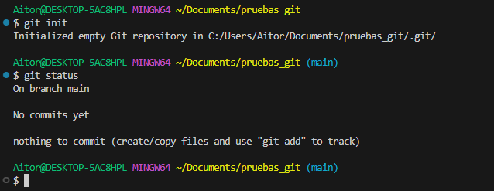
Crear un repositorio: git init
Para que Git empiece a guardar el historial de un proyecto, necesitas inicializar un repositorio: una carpeta «con Git activado».
Pasos
cd ~/Documents/pruebas_git # Entra en la carpeta del proyecto
git init # Inicializa Git
git status # Comprueba que está listo
La carpeta .git/ es la memoria del repositorio. NO la borres ni edites a mano: si la eliminas, el proyecto pierde todo el historial.
Entornos de Desarrollo — Introducción a Git

Slide 12
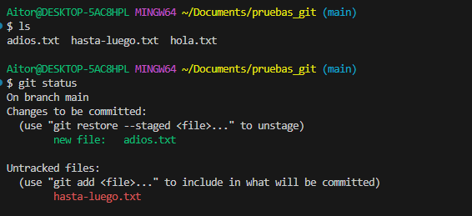
git status — ¿qué está pasando?
git status te dice en qué situación está el repo y en qué estado están tus archivos. Úsalo siempre antes de git add y git commit.
git status
Changes to be committed:
→ está en staging, listo para el próximo commit.
Untracked files:
→ Git lo ve, pero aún no lo sigue (hay que hacer git add).
Entornos de Desarrollo — Introducción a Git

Slide 13
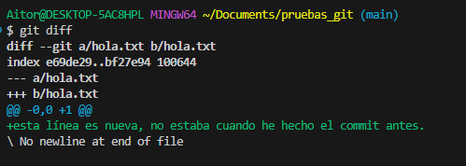
git diff — ¿qué ha cambiado exactamente?
git diff muestra los cambios línea a línea respecto al último commit. Útil para revisar qué has tocado antes de guardar. No cambia nada.
git diff
Las líneas con + son lo nuevo que has añadido.
Las líneas con — son lo que has eliminado o reemplazado.
Mientras solo ejecutas git diff, el proyecto no cambia.
Entornos de Desarrollo — Introducción a Git

Slide 14
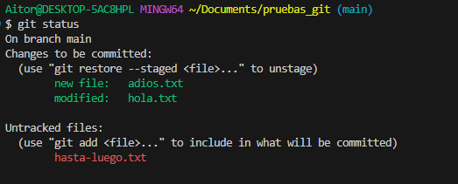
git add — pongo esto en la bandeja (staging)
git add no guarda nada todavía: solo prepara archivos para el próximo commit.
git add adios.txt # Un archivo concreto
git add adios.txt hola.txt # Varios a la vez
git add . # Todo lo nuevo/modificado (con cuidado)
Changes to be committed: new file adios.txt, modified hola.txt → están en staging.
Untracked files: hasta-luego.txt → sigue fuera porque no has hecho git add.
git add . mete en staging TODO lo nuevo/modificado. Al principio, mejor añadir archivo a archivo.
Entornos de Desarrollo — Introducción a Git

Slide 15
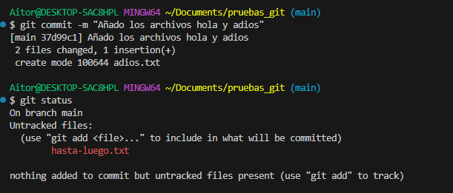
git commit — guardo la partida
git commit guarda en el historial lo que esté en staging. Solo lo que tú has puesto con git add.
git commit -m "Añado los archivos hola y adios"
# Para corregir el mensaje del último commit (antes de subir):
git commit --amend -m "Mensaje corregido"
Git confirma el commit: hash corto y mensaje.
2 files changed → los archivos que estaban en staging.
hasta-luego.txt sigue en Untracked — no se guardó porque NO estaba en staging.
Entornos de Desarrollo — Introducción a Git

Slide 16
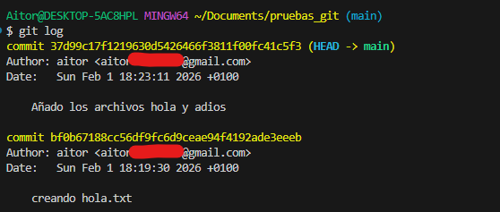
git log — el historial de commits
# Historial completo
git log
# Una línea por commit (el más usado)
git log --oneline
# Con gráfico de ramas
git log --oneline --graph
HEAD → main: estás en la rama main y HEAD apunta al último commit.
El hash: identificador único de cada commit
Cada commit tiene un hash largo (a3f8c21d…). No hace falta escribirlo entero: con los 7 primeros caracteres es suficiente. Esos son los que usarás en git show, git revert y git reset.
Entornos de Desarrollo — Introducción a Git

Slide 17
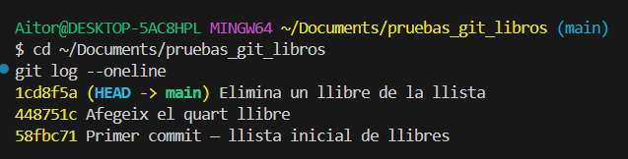
git log --oneline — una línea por commit
git log --oneline
Los 7 caracteres del inicio de cada línea (1cd8f5a, 448751c…) son el hash abreviado. Los usarás en git show, git revert y git reset.
HEAD → main: estás en la rama main y en el commit más reciente.
Entornos de Desarrollo — Introducción a Git

Slide 18
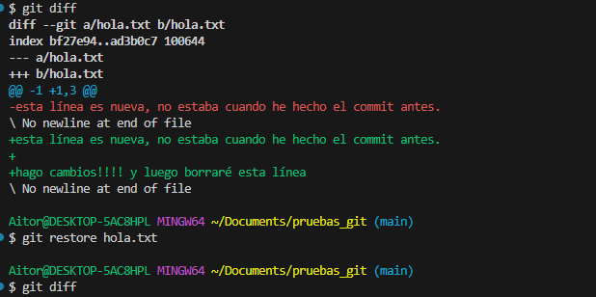
git restore — descartar cambios de un archivo
Si modificas un archivo y no quieres esos cambios, puedes volver al estado del último commit.
git restore hola.txt
Primero git diff muestra las líneas nuevas (+).
Después git restore hola.txt.
Al volver a ejecutar git diff, no sale nada → el archivo ha vuelto al estado del último commit.
CUIDADO: git restore borra cambios no guardados en commits. Si te importan, haz commit antes.
Entornos de Desarrollo — Introducción a Git

Slide 19
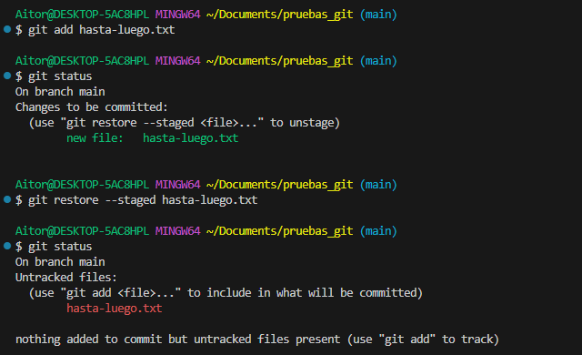
git restore --staged — sacar del staging sin borrar cambios
Sirve cuando has hecho git add por error: saca el archivo del staging, pero los cambios en el archivo se mantienen.
git add hasta-luego.txt # Lo metes en staging
git restore --staged hasta-luego.txt # Te arrepientes y lo sacas
Truco mental: restore --staged = "saca de la bandeja" restore (sin --staged) = "deshaz cambios del archivo"
Entornos de Desarrollo — Introducción a Git

Slide 20
Volver a una versión anterior — ¿qué quiero exactamente?
Antes de actuar, hazte esta pregunta:
¿Qué necesitas?
Ver qué cambió
un commit
Recuperar un
archivo concreto
Deshacer un
commit entero
git show <hash>
git restore --source=
<hash> archivo
¿Ya lo has subido
a GitHub?
SÍ → git revert (conserva historial)
NO → git reset (puede borrar historial)
git log --oneline # Siempre el primer paso: ver qué commits tienes y sus hashes
Entornos de Desarrollo — Introducción a Git

Slide 21
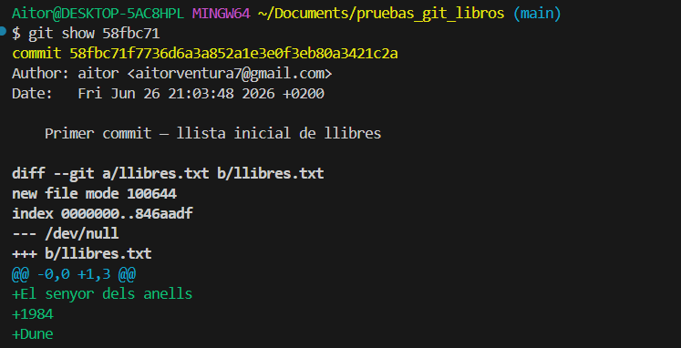
Ver qué cambió un commit: git show
Antes de deshacer nada, conviene ver exactamente qué hizo ese commit. Mientras solo ejecutas git show, no cambias nada en el proyecto.
git show 58fbc71
Las líneas con + son lo que ese commit añadió.
Las líneas con — son lo que eliminó.
Solo es una consulta — el proyecto no cambia.
Entornos de Desarrollo — Introducción a Git

Slide 22
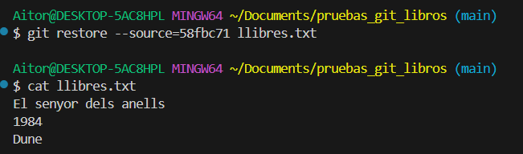
Opción A — Recuperar un archivo a como estaba antes
Útil cuando un archivo concreto ha empeorado y quieres recuperarlo a una versión anterior, sin tocar el resto del proyecto ni el historial.
git restore --source=58fbc71 llibres.txt
cat llibres.txt # Comprueba el resultado
El archivo queda exactamente como estaba en ese commit.
git status lo muestra como modified — el historial NO ha cambiado.
Para guardarlo definitivamente: git add + git commit después.
Esto NO deshace el commit — solo trae una versión antigua del archivo a tu carpeta.
Entornos de Desarrollo — Introducción a Git

Slide 23
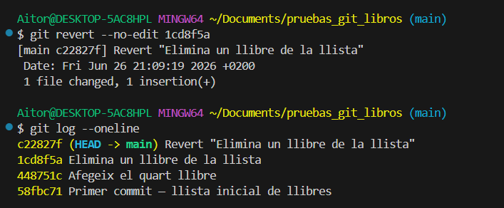
Opción B — Deshacer un commit completo: git revert
git revert crea un commit nuevo que deshace exactamente los cambios de un commit anterior. No borra nada del historial: es la opción más segura.
git revert 1cd8f5a
Git genera el mensaje del commit de reversión automáticamente.
El commit original sigue en el historial, neutralizado.
Úsalo siempre que hayas subido el repo a GitHub o haya más personas. No reescribe el historial.
Entornos de Desarrollo — Introducción a Git

Slide 24
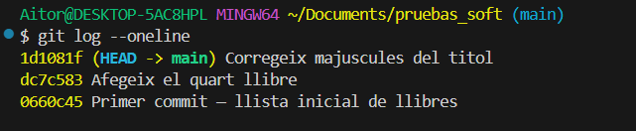
Opción C — git reset: situación de partida
git reset mueve HEAD hacia atrás en el historial. Más potente que revert: borra commits como si nunca hubieran existido. Solo para repos locales que nadie más ha visto.
Los tres ejemplos (--soft, --mixed, --hard) parten del mismo repo con estos 3 commits:
El commit más reciente («Corregeix majuscules del titol») es el que va a desaparecer con el reset. Lo que cambia entre las tres variantes: ¿adónde van sus cambios?
Entornos de Desarrollo — Introducción a Git

Slide 25
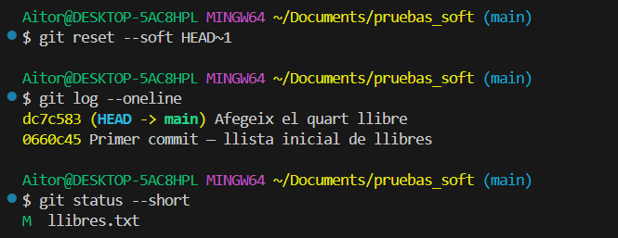
git reset --soft — cambios en staging
El commit desaparece, pero Git deja los cambios ya preparados para el siguiente commit — como si ya hubieras hecho git add. Solo falta git commit.
git reset --soft HEAD~1
# A continuación puedes hacer directamente:
git commit -m "mensaje correcto"
git status --short muestra "M llibres.txt" — la M está en la zona de staging. No hace falta git add.
Entornos de Desarrollo — Introducción a Git

Slide 26
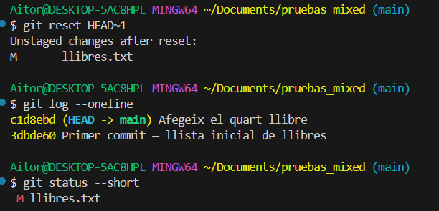
git reset --mixed — cambios en el escritorio (opción por defecto)
El commit desaparece y los cambios vuelven al archivo, pero Git NO los prepara para el siguiente commit. Es como si nunca hubieras hecho git add.
git reset HEAD~1 # --mixed es el comportamiento por defecto
# A continuación necesitas:
git add llibres.txt
git commit -m "mensaje"
Git avisa: "Unstaged changes after reset".
git status --short muestra " M llibres.txt" — la M está en la zona de trabajo (fuera de staging).
Diferencia con --soft: necesitas git add antes de poder hacer commit. Con --soft no.
Entornos de Desarrollo — Introducción a Git

Slide 27
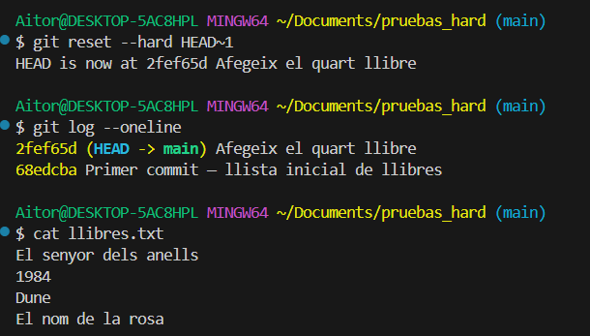
git reset --hard — cambios borrados definitivamente
El commit desaparece Y los cambios se borran definitivamente. El proyecto vuelve exactamente al estado del commit anterior. Sin vuelta atrás.
git reset --hard HEAD~1
# Git responde: HEAD is now at <hash> <mensaje>
El log pasa de 3 a 2 commits.
cat llibres.txt muestra el archivo sin la corrección de mayúsculas — ese cambio ha desaparecido.
No hay papelera ni deshacer. Úsalo solo si estás completamente seguro.
Entornos de Desarrollo — Introducción a Git

Slide 28
git reset — comparativa de las tres variantes
La única pregunta que importa: ¿adónde van los cambios del commit eliminado?
Variante | ¿Adónde van los cambios? | git status muestra | Siguiente paso | ¿Recuperable?
--soft | Staging (listos para commit) | M archivo (M en zona staging) | git commit directamente | Sí
--mixed | Escritorio de trabajo | M archivo (M en zona trabajo) | git add + git commit | Sí
--hard | Se borran definitivamente | (nada) | — | NO
Regla práctica: si el repo solo es tuyo y es local → git reset. Si ya lo has subido o hay más gente → git revert.
Entornos de Desarrollo — Introducción a Git

Slide 29
.gitignore — archivos que no queremos guardar
El archivo .gitignore le dice a Git qué archivos o carpetas debe ignorar aunque estén en la carpeta del proyecto.
# Archivos de log
*.log
# Compilación Java
/target/
/out/
*.class
# IntelliJ
.idea/
*.iml
# Credenciales — NUNCA subir
.env
secrets.txt
Sintaxis de patrones
*.log → cualquier archivo que acabe en .log
/tmp/ → carpeta tmp en la raíz del repo
.idea/ → carpeta de configuración de IntelliJ
secrets.txt → archivo concreto por nombre
Solo afecta a lo que aún no está en el historial. Si ya fue commiteado, git rm --cached <archivo> es necesario.
gitignore.io genera un .gitignore completo para tu tipo de proyecto (Java, Node, Python…) con un clic.
Entornos de Desarrollo — Introducción a Git

Slide 30
Referencia rápida — todos los comandos esenciales
Situación | Comando
Inicializar un repositorio | git init
Ver el estado del repo y los archivos | git status
Ver qué cambió línea a línea | git diff
Añadir un archivo al staging | git add <archivo>
Guardar un commit | git commit -m "mensaje"
Ver el historial (resumido) | git log --oneline
Descartar cambios de un archivo | git restore <archivo>
Sacar un archivo del staging | git restore --staged <archivo>
Ver qué hizo un commit concreto | git show <hash>
Recuperar un archivo a una versión anterior | git restore --source=<hash> <archivo>
Deshacer un commit (seguro, conserva historial) | git revert <hash>
Deshacer commit, cambios en staging | git reset --soft HEAD~1
Deshacer commit, cambios en escritorio | git reset HEAD~1
Deshacer commit y borrar cambios | git reset --hard HEAD~1
Entornos de Desarrollo — Introducción a Git

